Slide 1
Integrasjon av bærekraft (hållbarthet) i IT-studiene
Møte med KTH, 26/11-2021
John Krogstie, Professor i informasjonssystemer, IDI, NTNU

Slide 2
Education at IDI
3000 own students, IT courses for around 9000
After merger more than 250 courses yearly
7 bachelor studies, 6 master studies (1 integrated master)
4 active student organizations
Increasing number of own master students that want to start a PhD
SFU - Excited Center for Excellent IT education and other educational research projects

Slide 3
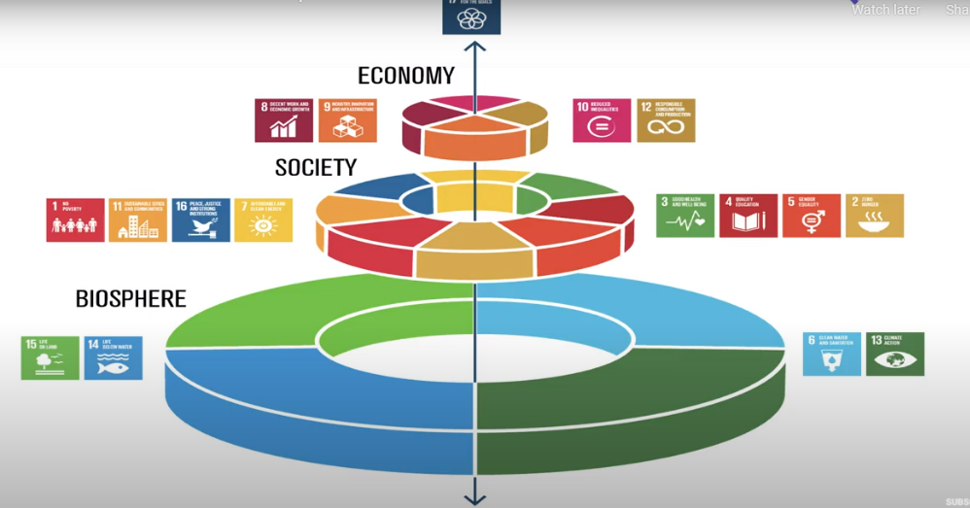
Dimensions of sustainability
Technical
Technical
Economic
Social
Individual
Environmental
Individual

Slide 4
Effects of IT for sustainability
(based on work by the persons behind the Karlskrona Manifesto)
Environmental
Economic
IT-SYSTEM
Social
Technical
Immediate effect
Enabling effect
Structural effect
Individual
Notes:
Hvis vi ser på figuren har jeg som informatiker plassert IT-systemet i midten.
I forhold til utvikling og bruk av et IT-system vil dette ha en direkte bærekraftseffekt (det røde området). Hvis vi starter øverst til høyre og går mot klokka;
Så kan effekten være økonomisk, gjennom kostnader til utvikling og bruk av systemet
den kan være miljømessig, f.eks. ved uvettig bruk av sky-tjenester eller maskinlæring (Northstar)
den kan være sosial gjennom måter man involverer brukere av systemet i utviklingen
den kan være individuelt, gjennom arbeidsvilkårene for utviklere og andre som er involvert
og den kan være teknisk ved at man lager et system som kan vedlikeholdes eller ikke
De direkte effektene er ofte bærekraftsmessige negative, noe som bør kompenseres gjennom de muliggjørende effektene av det nye IT-systemet for eksempel for å nå bærekraftsmål, i figuren i grønt.
En miljømessig effekt kan være at man understøtter en mer ressurs-effektiv forretningsprosess
En mulig sosial effekt kan være at man lager løsninger for å sammen forbedre et nabolag
På det individuelle nivå, ved at brukeren får en løsning tilpasset sine behov
Teknisk, ved at man lager systemet open source, slik at andre kan bruke deler av det
Og økonomisk, ved at prosessen som understøttes er mer kostnadseffektiv
Til slutt har man langsiktige, strukturelle effekter (mørkeblått). Det er sjelden et enkelt system har strukturelle effekter, men f.eks AirBnB kan sies å ha hatt det ved å gjøre det så enkelt å leie ut boliger at store deler av attraktive strøk i enkelte byer er dominert av utleie, noe som ikke er sosialt bærekraftig for et godt bymiljø
I forhold til de umiddelbare effektene, kan vi utvide tradisjonelle IT fag, f.eks. med teknikker for eneregieffektiv systemarkitektur, valg av energieffektive programmeringsspråk og algoritmer, privacy by design, metoder for å lage vedlikeholdbar software etc.
I forhold til muliggjørende effekter, er det viktig med kompetanse til å arbeide tverrfaglig både med de som kjenner domenet som skal ha nye løsninger, og med de som har kompetanse på bærekraft mer generelt.
I forhold til å forutse strukturelle effekter, må man ha annen bærekraftskompetanse, så som system-tenkning, strategisk kompetanse, scenario-utvikling, og kritisk tenkning
Til slutt vil man måtte gjøre avveininger mellom alle de ulike aspektene
Så vi vet en del om IT-folk må kunne mer om, i tillegg til det de lærer allerede, en utfordring å få på plass alle disse aspektene i studier eller som del av etter og videreutdanning
Grønn IT vs Grønn IS Smidig utvikling vs.

Slide 5
Key sustainability competencies Spesielt viktig for å få utløst de muliggjørende effektene og forutsi strukturelle effekter

Slide 6
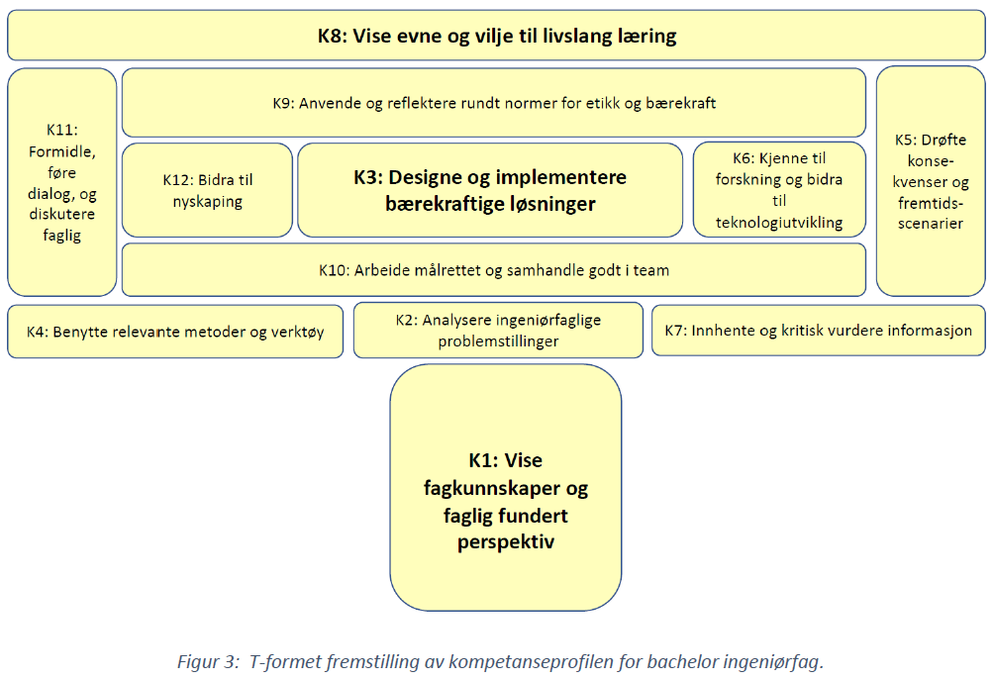
Ønsket kompetanseprofil hos studentene i et bærekraftsperspektiv
T-formet
I dybden: disiplinkunnskap
I bredden: Evne til å samarbeide, også tverrfaglig; løse problemer under usikkerhet og stor kompleksitet; ha kunnskap om kultur, samfunn, normer; kjenne seg selv; .....
Bilde fra Fremtidens Teknologistudier, delrapport 1

Slide 7
Approaches for including sustainability aspects in IT education
Immediate effect - introduce sustainability concerns in traditional courses, often linked to use of specialized techniques on example cases
Introducing sustainability in IT education: The case of a course in user-centred design B Krogstie, J Krogstie - 2020 IEEE Frontiers in Education Conference (FIE), 2020
Development and management of sustainability requirements in a SE course (material from Birgit Penzenstadler) (PDF) Sustainability Quantification in Requirements Informing Design (researchgate.net) (TDT4140)
Use of sustainable business canvas rather than traditional business canvas in an IS/EA-course (TDT4252)
Enabling effects – based on cases with sustainability goals e.g. in project courses
In GoforIT (arbeidslivsnettverk), structured approach for recruiting cases from partners - Turn some into teaching cases for reuse
TDT4861 - Bruk av AI og stordata for bærekraftig utvikling - Eksperter i Team – NTNU
Bærekraftig IoT – NTNU Responsible AI and welfare - NTNU
Structural effects
Build sustainability competences (in e.g. project courses such as KPRO and EiT, and through ‘minors’)
Pilot on Minor in FTS (Future technology studies) on Sustainable Development (on Bachelor level, 3 existing courses + 1 signature-course) Package to be offered to Bachelor informatics (have 1 year of unfilled courses)
All levels : Specialization courses : TDT50 IT for sustainable development (first held in 2019)
Integration in the study-program LUB (Learning outcomes) – experience from the Engineering studies

Slide 8
Hvem gjør vi dette sammen med ?
FTS
Excited SFU – NTNU – ny periode starter januar 2022 der å dekke bærekraftsaspekter i IT-utdanning er en viktig fokus
GoforIT – grønn omstilling for IT - Norsk nettverk på tvers av akademia og industri

Slide 9
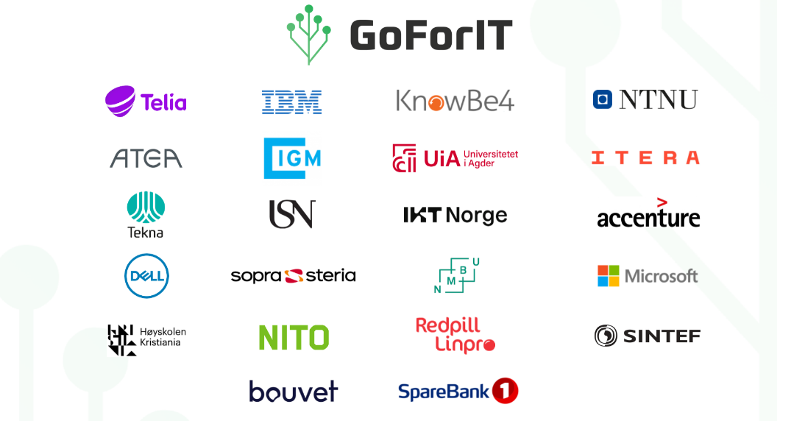
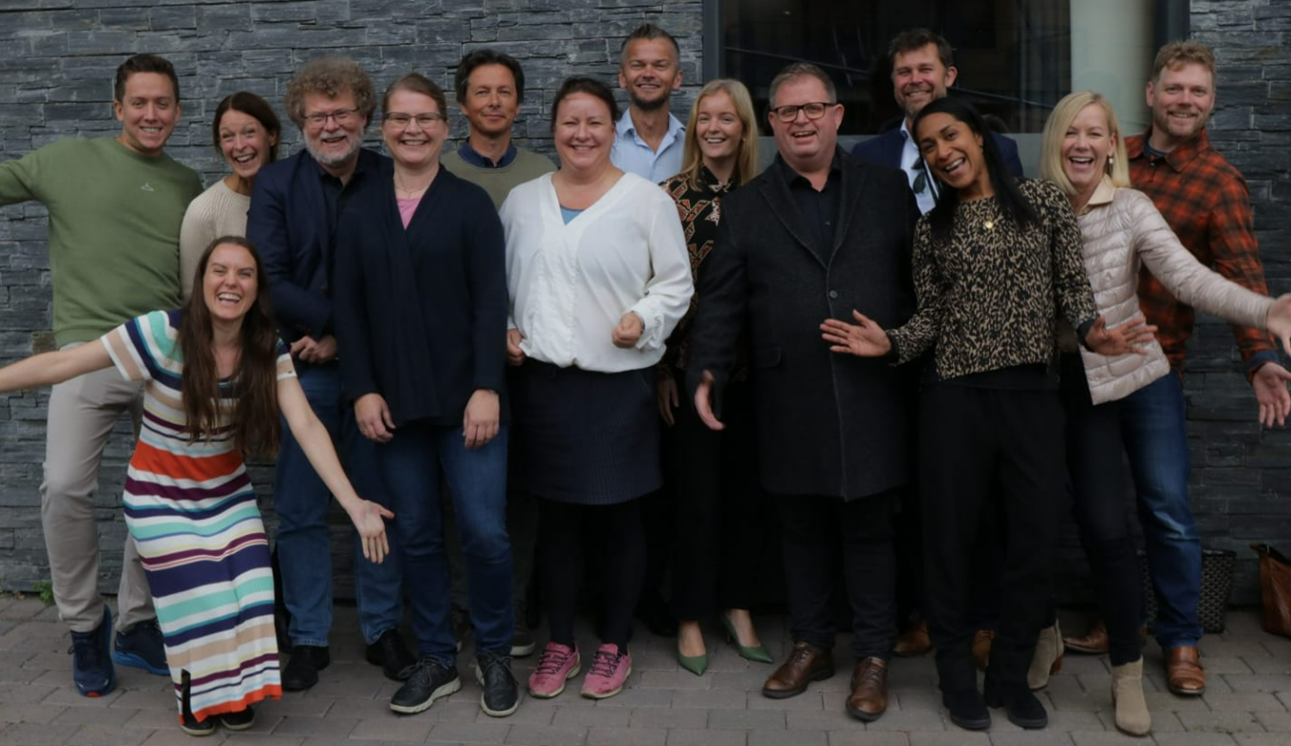
GoforIT – Grønn omstilling for IT
GoForIT er et samarbeidnettverk for kunnskapsutvikling i skjæringspunktet mellom digitalisering og bærekraft.

Slide 10
Activities in GoforIT on studies 2021-2022
Mapping of existing courses and studies in Norway within the areas indicated. Use teaching/research assistents connected to SFU Excited
Collection and write-up of cases from industry, make some into teaching cases.
Develop and maintain a pool of guest lecturers that can be invited to different courses and events (both ways)

Slide 11
Extra slides

Slide 13
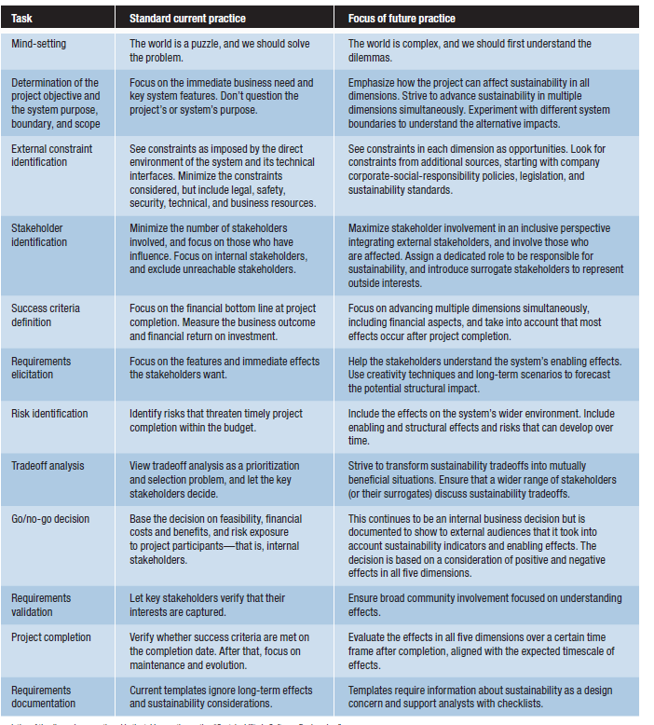

Slide 14
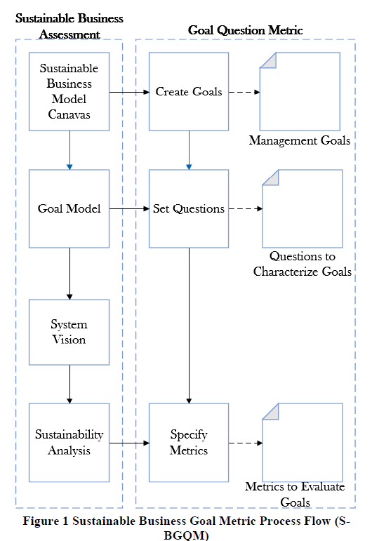
From (PDF) Sustainability Quantification in Requirements Informing Design (researchgate.net)

Slide 15
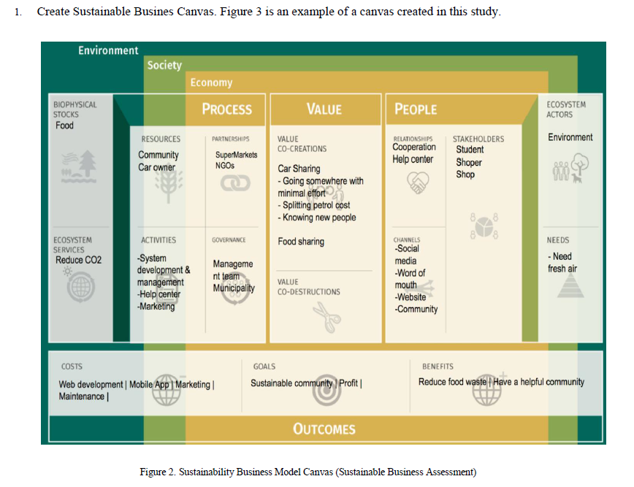

Slide 16
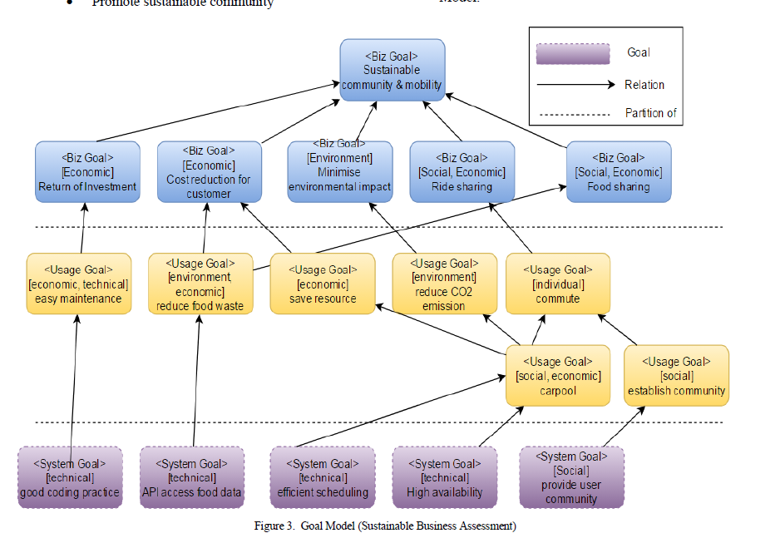

Slide 17
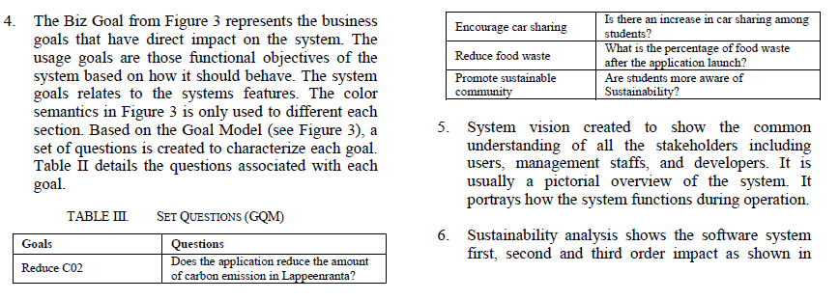

Slide 18
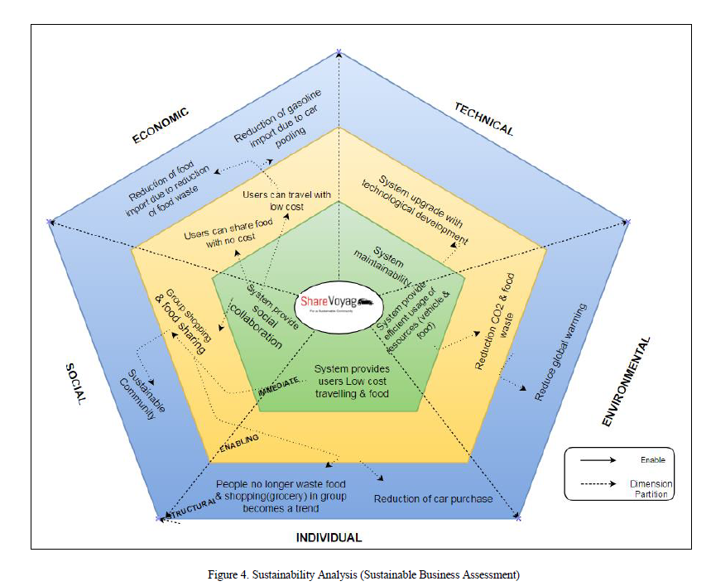

Slide 19
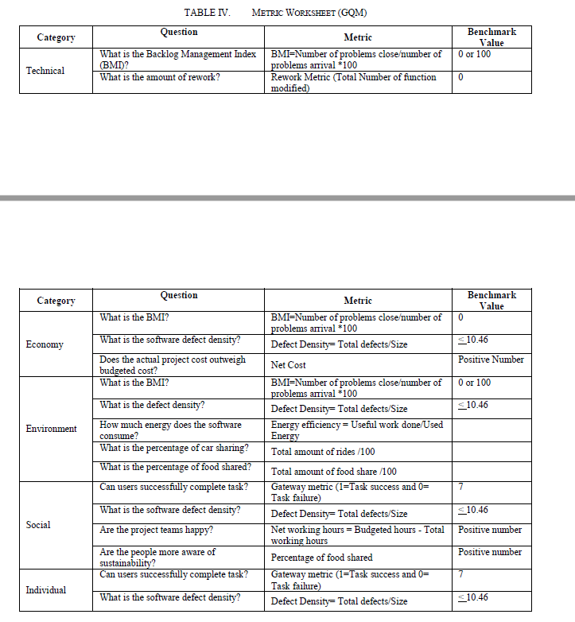

Slide 20
1. The Karskrona Manifesto for sustainability design - 2015
Sustainability is fundamental to our society.
Information system and software practitioners are part of the group of people who design the software systems that run our world.
The current state of our world is unsustainable in more ways that we often recognize.
Technology is part of the dilemma and part of possible responses.
We often talk about the immediate impact of technology, but rarely acknowledge its indirect and systemic effects

Slide 21
The Karskrona Manifesto for sustainability design
Software and information systems in particular plays a central role in sustainability.
It can push us towards growing consumption of resources, growing inequality in society, and lack of individual self- worth.
But it can also create communities and enable thriving of individual freedom, democratic processes, and resource conservation.
Designers of software technology are responsible for the long-term consequences of the designs.

Slide 22
Integrere bærekraft i IT-utdanningen: utfordringer for faglærere og studieprogramledelse
«Kompetanse innen bærekraft er viktig for en dataingeniør og vi finner mange ulike koblingspunkter mellom bærekraft, systemutvikling og infrastruktur. Vi har på vårt studieprogram prøvd å legge inn bærekraft som en langsgående streng i studieløpet, tilsvarende etikk, digitalisering og innovasjonsstrengen. Disse finner vi alle igjen i læringsutbyttebeskrivelser for studieprogrammet. Som en del av denne prosessen har vi prøvd å kartlegge de ulike emnene på studieprogrammet og hva de pr. i dag inneholder av tema innen bærekraft. Vi har nok fortsatt en god vei å gå, men vi er i gang.»
Grethe Sandstrak (studieprogramkoordinator for Bachelor Ingeniør i IT)

Slide 23
Integrere bærekraft i IT-utdanningen: utfordringer for faglærere og studieprogramledelse
«Den største utfordringen vi ser er hvordan få dette implementert på emnenivå og forankre planene i fagstaben (emneansvarlige og faglærere). Viktigheten av å skape en kultur for å se koblingene i sine emner til temaet slik at det kan trekkes det inn der det er naturlig – det vil også bidra til å skape mer eieforhold og forankring ved at innspill/ endringer kommer nedenfra og ikke bare ovenfra.
En annen utfordring vi ser er at innholdet i studiet er rimelig fullt opp og vel så det, slik at når noe nytt skal inn så må noe ut for å gjøre plass til det nye.
Videre må vi få på plass en naturlig progresjon og rød tråd for temaet bærekraft gjennom studiets tre år. Hvilke tema skal inn i hvilke emner i hvilke semestre, hva kreves av modenhet, kompetanse og ferdigheter for de ulike bærekrafttemaene?
Er det forøvrig mulig å ha et felles tverrfaglig valgemne 5. semester innen Bærekraft?»
Grethe Sandstrak (studieprogramkoordinator for Bachelor Ingeniør i IT)

